Slide 1
Крылатые качели
Презентация музыкального произведения
Выполнила: Масленникова Анастасия

Slide 2
Крылатые качели – одна из песен к фильму
«Электроник».
Композитор Крылатов, текст песни Энтин.
Как позже сказал сам композитор, это филосовская
ностальгическая песня о детстве.
Премьера фильма состоялась 23 марта 1980 года, а
2 мая фильм вышел в телеэфир.
«Приключения Электроника» стал самым популярным
детским художественным фильмом за всю историю
советского кинематографа.

Slide 3
После выхода фильма «Приключения
Электроника» песня «Крылатые качели»,
прозвучавшая в нем, стала мгновенно
популярной не только у детей но и у
взрослых.

Slide 4
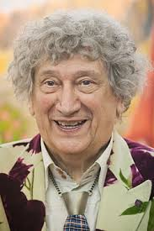
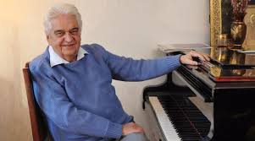
Юрий Сергеевич Энтин и Евгений Павлович
Крылатов создали незабываему песню,
которую помнит и любит уже не одно поколение людей нашей страны.

Slide 5
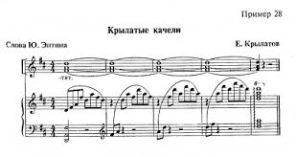
Стремительное течение мелодии передается
темпом и динамкой звучания.
Музыка воспринимается слушателями, как
светлая, ясная, радостная, и в то же время
печальная и мелодичная.
Слова и мелодия замечательно сочетаются,
дополняя друг друга. И только слушая музыку
можно ощутить стремительное движение
вперед.

Slide 6
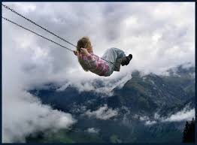
Лично мне песня очень понравилась. Слушая ее прямо можно представить
Себя на качелях, ощутить ветер на лице и то чувство, когда дух захватывает…
…От того что качели тебя поднимают высоко, высоко...

